Slide 1
5-4 群与子群
一、群
定义5-4.1 称代数结构<G,∗>为群(groups),如果
（1） <G，∗>中运算∗是封闭的。
（2） <G，∗>中运算∗是可结合的。
（3） <G，∗>中有么元e.
（4） <G，∗>中每一元素x都有逆元x⁻¹。
例如，<R-{0}, ×>，<(S) , ⊕>等都是群。

Slide 2
例题1 设R={0°,60°,120°,180°,240°,300°}表示在平面上几何图形绕形心顺时针旋转角度的六种可能情况，设★是R上的二元运算，对于R中任意两个元素a和b，a★b表示平面图形连续旋转a和b得到的总旋转角度。并规定旋转360°等于原来的状态，就看作没有经过旋转。验证<R, ★>是一个群。

Slide 3
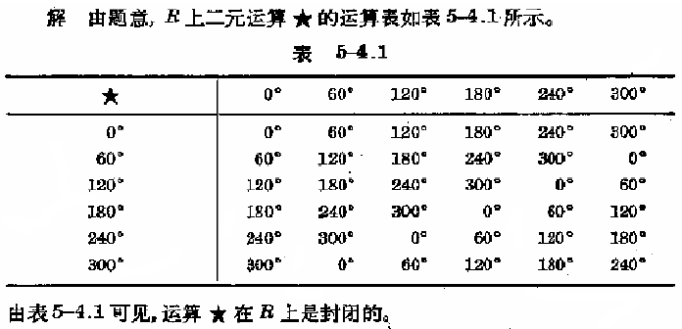
对于任意的a,b,c∈R，(a★b)★c表示将图形依次旋转a,b和c,而a★(b★c)表示将图形依次旋转b,c和a,而总的旋转角度都等于a+b+c(mod 360º)，
因此， (a★b)★c=a★(b★c)。
0º是幺元。
60º,180º,120º的逆元分别是300º,180º ,240º 。因此<R, ★>是一个群。

Slide 4
定义5-4.2 设 <G,∗>为一群。若 G为有限集，则称<G,∗>为有限群（finite group）, 此时G的元素个数也称G的阶(order),记为|G|；否则，称<G,∗> 为无限群（infinite group）。
例题1中所述的<R, ★>就是一个有限群，且|R|=6。
例题2 试验证代数系统<I，+>是一个群，这里I是所有整数的集合，+是普通加法运算。
解 明显地，二元运算+在I上是封闭的且是可结合的。幺元是0。对于任一a∈A，它的逆元是-a。所以<I，+>是一个群，且是一个无限群。

Slide 5
代数结构小结
封闭
结合
含幺
可逆
<G,∗>
广群
半群
独异点
群
独异点
群
半群
广群
<G,∗>

Slide 6
由定理5-2.4可知，群中任何一个元素的逆元必定是唯一的。由群中逆元的唯一性，我们可以有以下几个定理。
定理5-4.1 设<G，∗>为群，那麽当G ≠ {e}时, G无零元。即群中不可能有零元。
 证明: 因当群的阶为1时，它的唯一元素是视作幺元e 。设|G|>1 且群有零元。那么群中任何元素x ∈G，都有 x ∗ θ = θ ∗ x = θ ≠ e，所以，零元θ就不存在，与<G，∗>是群的假设矛盾。 

Slide 7
定理5-4.2 设<G，∗>为群，对于a,b∈G，必存在x∈G ，使得关于x的方程a∗x＝b，x∗a＝b都有唯一解．
 证明: 1）先证解存在性
设a的逆元a⁻¹，令
x = a⁻¹ ∗ b （构造一个解）
a∗x＝ a∗ （ a⁻¹ ∗ b ）
＝（ a ∗ a⁻¹ ） ∗ b
＝ e ∗ b ＝ b
2）再证解唯一性
若另有解x₁满足a∗ x₁ ＝ b ，则
a⁻¹ ∗ （a∗ x₁）＝ a⁻¹ ∗ b
x₁ ＝ a⁻¹ ∗ b 

Slide 8
定理5-4.3 设<G，∗>为群，那麽，对任意a,b,c∈S
a∗b = a∗c 蕴涵 b = c
b∗a = c∗a 蕴涵 b = c
G的所有元素都是可约的．因此，群中消去律成立。
 证明: 设a∗b＝a∗c,且a的逆元a⁻¹，则有
a⁻¹∗（ a ∗ b ）＝ a⁻¹∗（ a ∗ c ）
e ∗ b ＝ e ∗ c
b ＝ c
同理可证第二式。 

Slide 9
定义5-4.3 设S是一个非空集合，从集合S到S的一个双射称为S的一个置换。
譬如，对于集合S={a,b,c,d}，将a映射到b，b映射到d，c映射到a，d映射到c是一个从S到S上的一个一对一映射，这个置换可以表示为
a b c d
b d a c
即上一行中按任何次序写出集合中的全部元素，而在下一行中写每个对应元素的象。

Slide 10
定理5-4.4 设<G，∗>为群，那麽，运算表中的每一行或每一列都是群G的元素的置换。
 证明: 先证G中每一个元素只出现一次
用反证法：设a对应行有两个元素b₁、b₂对应的都是c, 即a∗b₁＝a∗b₂＝c,且b₁≠b₂
由可约性得b₁＝b₂
与假设矛盾。
再证G中每一个元素必出现一次
对于元素a∈G的那一行，设b是G中的任意一个元素，由于b=a∗（a⁻¹∗b），所以b必定出现在对应于a的那一行。
再由运算表中任何两行或两列都是不相同的。得出要证的结论。对列的证明过程类似。 

Slide 11
定义5-4.4设<G，∗>为代数结构，如果存在a∈G，有a ∗ a= a ，则称 a为等幂元。
定理5-4.5 在群<G，∗>中，除幺元e之外，
不可能有任何别的等幂元。
 证明: 因为e ∗ e = e ，所以e是等幂元。
现设 a∈G， a≠e 且 a ∗ a= a
则有
a=e∗a=(a⁻¹∗a)∗a =a⁻¹∗(a∗a)=a⁻¹∗a=e
与假设 a≠e 且矛盾。 

Slide 12
二、子群
定义5-4.5 设<G，∗>为群。如果<S，∗>为G的子代数 ，且<S，∗>为一群，则称<S，∗>为G的子群(subgroups)。
定理5-4.6 设<G,∗>为群，<S,∗>为G的子群，那么， <G,∗>中的幺元e必定也是<S,∗>中的幺元 。
 证明: 设<S,∗>中的幺元为e₁ ，对于任意一个元素 x∈S⊆G, 必有
e₁ ∗ x = x = e ∗ x
则有 e₁ = e 

Slide 13
定义5-4.6 设<G,∗>为群，<S,∗>为G的子群，如果， S ={e}或S =G，那么称<S,∗>为 <G,∗>的平凡子群。

Slide 14
例题3 <I,+>是一个群，设I_{E}={x|x=2n,n∈I}，证明< I_{E},+>是<I,+>的一个子群。
证明 (1)对于任意的x,y ∈I_{E}，不妨设x=2n₁,y=2n₂,n₁,n₂∈I,则
x+y=2n₁+2n₂=2(n₁+n₂)
而 n₁+n₂∈I
所以 x+y∈I
即+在I_{E}上封闭。
(2)运算+在I_{E}上保持可结合性。
(3)<I，+>中的幺元0也在I_{E}中。
(4)对于任意的x∈I_{E}，必有n使得x=2n，而
-x=-2n=2(-n)，n∈I
所以-x∈I_{E}，而x+(-x)=0，因此，< I_{E},+>是<I,+>的一个子群。

Slide 15
定理5-4.7 设<G,∗>为群，B为G的非空子集，如果B是一个有限集,那么,只要运算∗在B上封闭, < B,∗>必定是 <G,∗>的子群。
 证明: 设任意元素b∈B，若∗在B上封闭，则元素
b²=b∗b, b³= b²∗b, b⁴= b³∗b,...,都在B中。由于是有限集，所以必存在正整数i和j(i<j)，使得
b^{i}=b^{j}
必有 b^{i}=b^{i} ∗ b^{j-i}
即 b^{j-i} 是<G,∗>中的幺元。且该幺元也在子集B中。
如果j-i>1，则由b^{j-i} =b∗b^{j-i-1}可知b^{j-i-1}是b的逆元，
且b^{j-i-1}∈B ；如果j-i=1，则由b^{i}=b^{i}∗b可知b是幺元，
而幺元是以自身为逆元的。
因此，< B,∗>必定是 <G,∗>的子群。

Slide 16
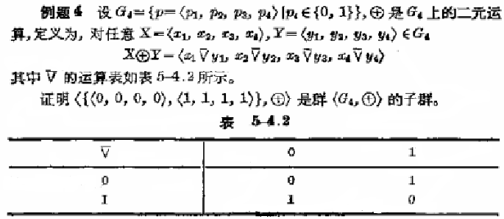


Slide 17



Slide 18
定理5-4.8 设<G,△>为群,S为G的非空子集,如果对于任意元素a,b∈S有a△b⁻¹∈S,那么, <S,△>必定是 <G, △>的子群。
分四步证明: 1）先证G中的幺元e也是S中的幺元
对任意元素a∈S⊆G, e=a △ a⁻¹∈S
且 a△e=e△a=a，即e也是S中的幺元。
2）再证S中的每一个元素都有逆元
对任意元素a∈S中， 因为e∈S，
所以 e△a⁻¹∈S ，即a⁻¹∈S 。
3）最后证明△在S中是封闭的
对任意元素a,b∈S, b⁻¹∈S, 而b=(b⁻¹)⁻¹
所以 a△b=a△=(b⁻¹)⁻¹∈S 。
4） 结合律是保持的 

Slide 19
例题5 设<H,*>和<K,*>都是群<G,*>的子群，试证明<H∩K,*>也是<G,*>的子群。
证明 设任意的a,b∈H∩K，因为<H,*>和<K,*>都是子群，所以b⁻¹∈H∩K，由于*在H和K中的封闭性，
所以a*b⁻¹∈H∩K，由定理5-4.8即得<H∩K,*>也是<G,*>的子群。

